Slide 1
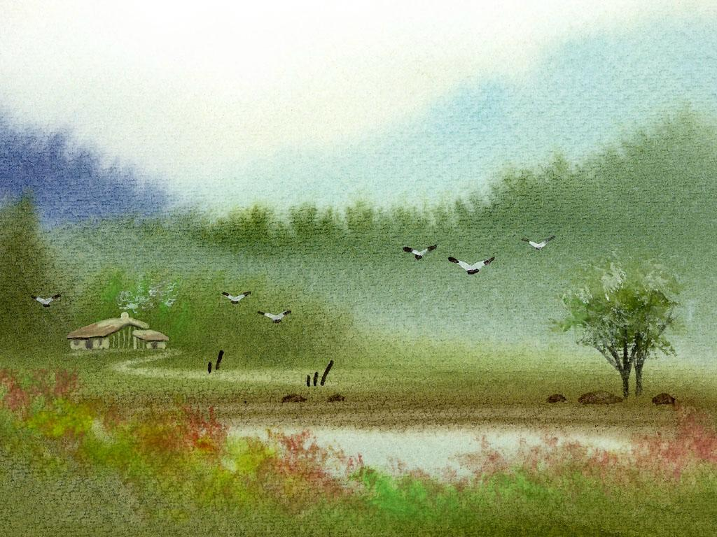
锄 禾

Slide 2

听故事，你知道了什么？

Slide 3

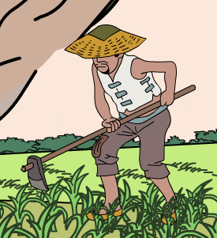
chúhé
锄禾 ：
除掉禾苗旁边的杂草。

Slide 4

锄禾
（１）
锄禾日当午，
汗滴禾下土。
谁知盘中餐，
粒粒皆辛苦。
（２）

Slide 5

再和同桌读一次课文，会读的小朋友教教不会读的小朋友读读。

Slide 6

你们平时都用那些方法来认字的？谁来说说？

Slide 7

请你赶快用你喜欢的方式学习生字吧。

Slide 8

学习完生字后，再和同桌读一次课文吧。

Slide 9

日 当 午 汗 滴 谁 知 道
盘 中 午 餐 粒粒 辛 苦
rì dāngwǔ
hàn dī
shuí zhī dào
pán zhōng
wǔ cān
lì lì
xīn kǔ

Slide 10
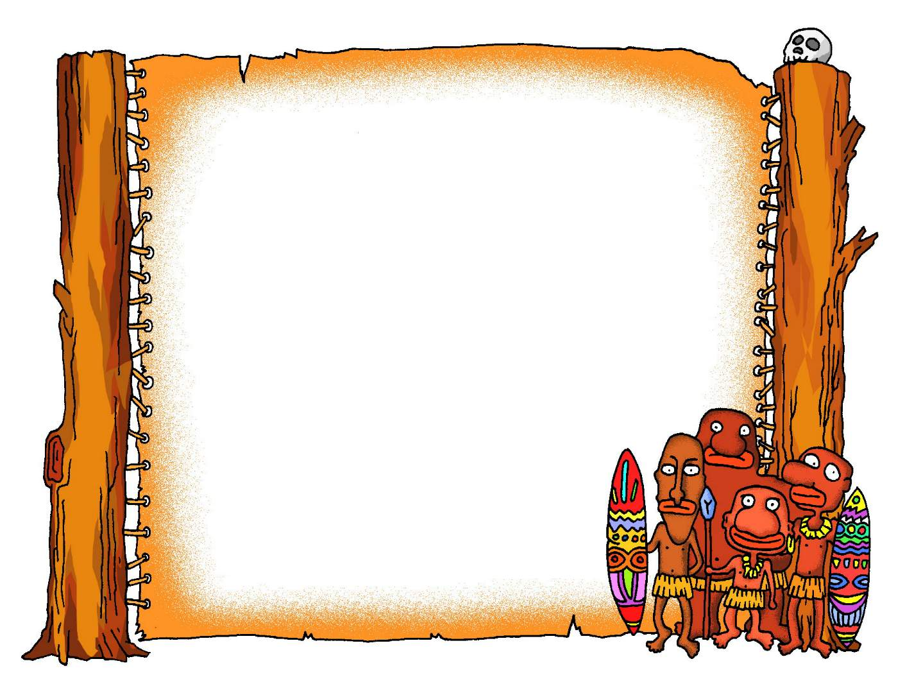

锄禾
dāngwǔ
锄禾日当午，
汗滴禾下土。
shuí zhī
谁知盘中餐，
lì lì xīn kǔ
粒粒皆辛苦。
PPT模板下载：www.1ppt.com/moban/ 行业PPT模板：www.1ppt.com/hangye/
节日PPT模板：www.1ppt.com/jieri/ PPT素材下载：www.1ppt.com/sucai/
PPT背景图片：www.1ppt.com/beijing/ PPT图表下载：www.1ppt.com/tubiao/
优秀PPT下载：www.1ppt.com/xiazai/ PPT教程： www.1ppt.com/powerpoint/
Word教程： www.1ppt.com/word/ Excel教程：www.1ppt.com/excel/
资料下载：www.1ppt.com/ziliao/ PPT课件下载：www.1ppt.com/kejian/
范文下载：www.1ppt.com/fanwen/ 试卷下载：www.1ppt.com/shiti/
教案下载：www.1ppt.com/jiaoan/

Slide 11

下面同桌两位小朋友再一遍，然后两个人说说你知道了什么，还有那些字词你不懂的？

Slide 12

下面带着你不懂的字词，四人小组再一起读两次课文，把你不懂的问题说给小组的同学听，如果小组的同学知道的，就告诉他，大家一起解决难题，
看看那个小朋友最聪明。

Slide 13

1、这首古诗写了什么呀？谁在什么时候做了什么事情？
2、第二句的古诗又是讲什么的呀？

Slide 14

当你看到老爷爷这么辛苦，你们想说什么、做什么呢？

Slide 15
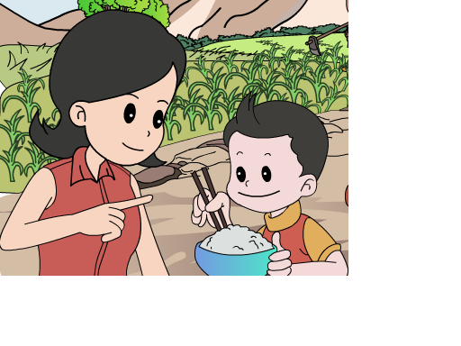
我
知
道
热爱劳动，珍惜粮食
珍惜自己和别人的劳动成果。

